Slide 1
Научно-производственный центр
АО «Технопарк Санкт-Петербурга»
Рекомендованный шаблон презентации

Slide 2
Общие рекомендации
При оформлении презентации стремитесь к ясности, излагайте информацию тезисно, без воды;
Используйте больше инфографики для наглядности;
Проверяйте ошибки в правописании;
Рекомендованный общедоступный шрифт PT Sans Caption;
Рекомендованный размер шрифта 20+;
Подготовьте презентацию на русском языке.

Slide 3
Структура презентации
1 .
2.
3.
4.
5.
6.
Титульный лист
Проблема
Решение
Технология
Целевая аудитория
Рынок
7 .
8.
9.
10.
11.
12.
Монетизация
Конкуренция
Команда
Текущий статус
Дорожная карта
Ожидания от резидентуры НПЦ

Slide 4
НАЗВАНИЕ
ПРОЕКТА
Суть проекта в одном предложении
Фото продукта

Slide 5
Проблема потребителя
Необходимо максимально точно сформулировать проблему потребителя вашего продукта;
Не рекомендуем указывать больше 2-3 проблем;
Желательно подтвердить проблему ссылками на исследования (что такая проблема есть);
Если вы провели глубинные интервью, то можно добавить ссылку на результаты.
«Формула» проблемы:
Кто-то (компания, человек) испытывает проблему с чем-то и он тратит N (денег, времени) на ее решение (указать действие или решение).

Slide 6
Решение
Расскажите кратко, но емко о предлагаемом продукте / услуге (не о технологии!):
потребительские качества,
экономическая выгода от использования.

Slide 7
Технология
Объясните, каким образом работает ваше решение — технология.
Уточните, защищена ли интеллектуальная собственность и кому она принадлежит

Slide 8
Целевая аудитория
Кто ваш клиент?
Какие у него отличительные особенности?
Как вы планируете на него выходить?
Какие способы продвижения планируете использовать?

Slide 9
Рынок
Объем рынка, динамика и прогноз роста (TAM, SAM, SOM)
Доля рынка, которую вы планируете занять
Тренды (применение технологии в отрасли, растет или сужается рынок)
Насколько конкурентный рынок?
В случае, если это новый рынок, по которому недостаточно данных, попробуйте понять, сколько людей потенциально могли бы приобрести продукт, и сколько это будет стоить.
Полезные ссылки:
https://vc.ru/marketing/121726-zachem-lyudi-analiziruyut-rynok
https://miro.com/app/board/o9J_kpVVSzc=/

Slide 10
Монетизация
На чем проект зарабатывает или планирует зарабатывать?
Какие мероприятия по продвижению продукта запланированы?
Полезные ссылки:
Модели монетизации и чем они отличаются в B2B и B2C – ProductSense Academy (sense23.com)
Монетизация бизнеса. Как найти свою модель — Тренинговый Центр Галины на vc.ru
Монетизация стартапа: 10 лучших моделей и их особенности — Блог Admitad Projects
Какую модель монетизации выбрать IT-стартапу: примеры и кейсы / Хабр (habr.com)

Slide 11
Конкуренты
КРИТЕРИИ СРАВНЕНИЯ | ВЫ | КОНКУРЕНТ 1 | КОНКУРЕНТ 2 | КОНКУРЕНТ 3
Критерий 1
Критерий 1
Критерий 2
Критерий 3
Критерий 4 и т.д.
Рекомендуем сравнить себя как с прямыми конкурентами, так и с косвенными. Обычно кажется сомнительным, если вы лучше всех конкурентов по всем параметрам. Критерии сравнения выбираются исходя из важности для пользователя и клиента.

Slide 12
Команда
ФОТО
ФОТО
ФОТО
ИМЯ ФАМИЛИЯ (1)
ИМЯ ФАМИЛИЯ (2)
ИМЯ ФАМИЛИЯ (3)
роль в команде
роль в команде
роль в команде
должность
должность
должность
опыт / навыки
опыт / навыки
опыт / навыки
достижения
достижения
достижения
Комментарий: цель данного слайда — показать, что у проекта сильная команда и закрыты вcе основные компетенции.
Для усиления команды вы можете указать менторов или консультантов, которые участвуют в развитии проектов.

Slide 13
Текущий статус
Расскажите, на какой стадии сейчас находится ваш проект, какое финансирование необходимо и каких специалистов не хватает в команде.

Slide 14
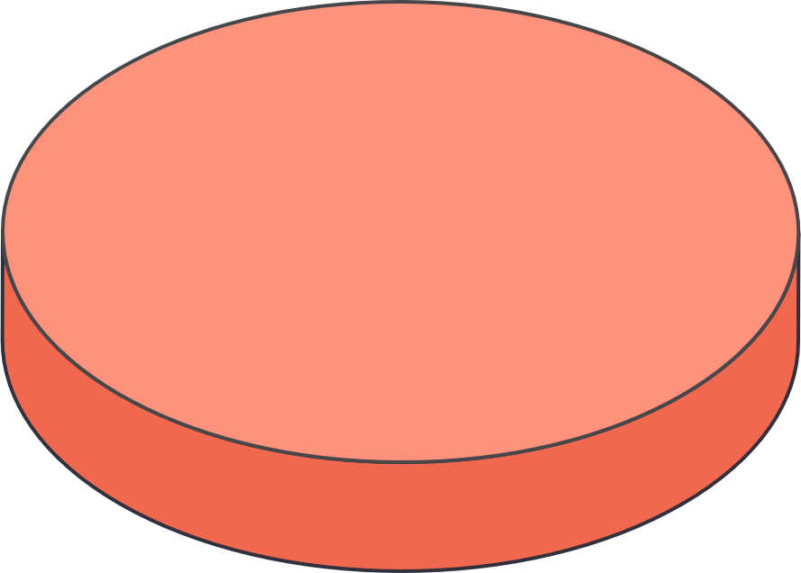
Дорожная карта
Ключевые точки в развитии проекта на ближайшие 2 года
Пример:
Заключение договоров о намерениях с потенциальным заказчиком
Подача заявки на Грант Фонда НТИ
Создание опытного образца
Мелкосерийное производство
август
2024
апрель
2025
июнь
2025
Апрель
2026

Slide 15
Ожидания от резидентуры НПЦ
Расскажите, что вы ждете от резидентуры в НПЦ? Доступ к грантовым средствам? Технологическое партнерства?
Договор на производство каких деталей хотите заключить?

Slide 16
Контакты для связи
ФОТО
Фамилия
Имя Отчество
должность
почта
телефон

